Slide 1
10 Cu-フッ素系樹脂の接合に向けたGCIBによる 表面処理
ナノプロセス研究グループ
TB20L007 石井 大智
Notes:
①ナノプロセス研究グループ→学籍、名前→タイトル→発表始めます

Slide 2
研究背景
高周波回路のプリント基板として使われるフッ素樹脂基板
低伝送損失
高周波として優れた特性
0.1
2.4GHz帯
誘電正接
低ロス！
FR4
フッ素樹脂
0.01
ポリイミド
銅箔
LCP
フッ素樹脂
PPE
0.001
28GHz帯
銅箔
フッ素
フッ素樹脂
0.0001
2.0
2.5
3.0
2.5
3.5
誘電率
参考文献
https://sei.co.jp/fluorocuit/
https://www.p-ban.com/about_pcb/flexible.html
→フッ素樹脂はBeyond 5Gに適した基板！
Notes:
①現在高周波回路として様々なプリント基板模索が模索されている。→その中の一つとしてフッ素樹脂基板。
②フッ素樹脂基板は優れた特性を有す。→特に誘電率、左のように誘電率、誘電正接低い。→中間層の波長を短縮→電波の伝送速度が上がる→低伝送損失
③低伝送損失なことは高周波回路としてOK。→2.4GHzから28GHzに移行するBeyond５Gにおいてフッ素樹脂は魅力的なプリント基板。
④右の図は回路の一例、銅箔とフッ素樹脂を重ね合わせてできている。この銅箔とフッ素樹脂の接合が今回の大事なテーマ

Slide 3
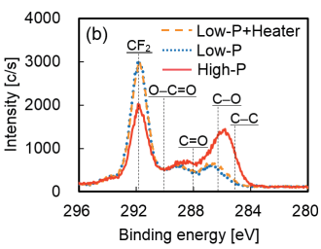
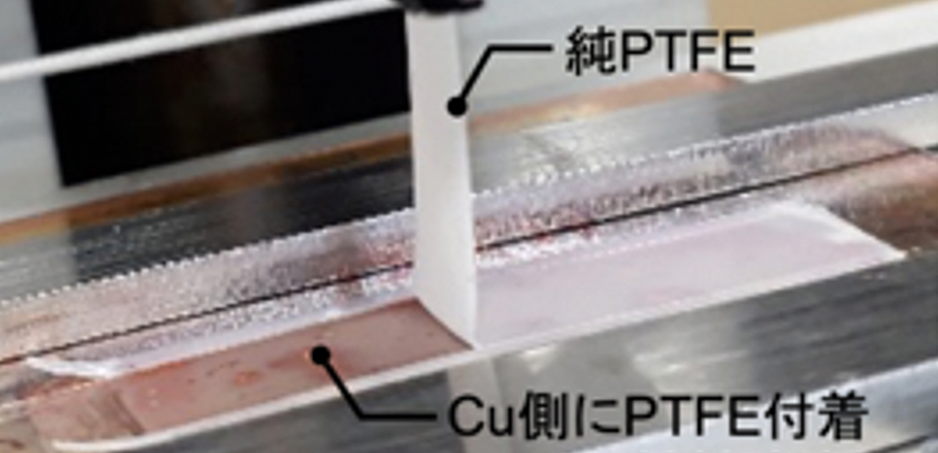
先行研究
接合のため親水化を行われている
Cu
親水化接合
O
O
XPS分析
フッ素樹脂
親水系の官能基
参考文献
大久保雄司、日本接着学会誌、54巻、p4-16、2018
S.Tasaka et. al., Applied polymer, vol.6 p1258-1267 (2001)
大気圧プラズマで親水化接合に成功
Notes:
①先行研究としてCuとフッ素樹脂の親水化接合の例
②親水化接合とは基板と基板の間に酸素系の官能基を付与し接合を行うこと。左の図ではCuとフッ素樹脂の間にOの官能基を形成。
③先行研究ではこのフッ素樹脂の表面をXPS分析。XPSで表面の組成を見てみるとO-C=O、C＝O、C－O。
④表面親水化。大気圧プラズマで親水化接合成功。

Slide 4
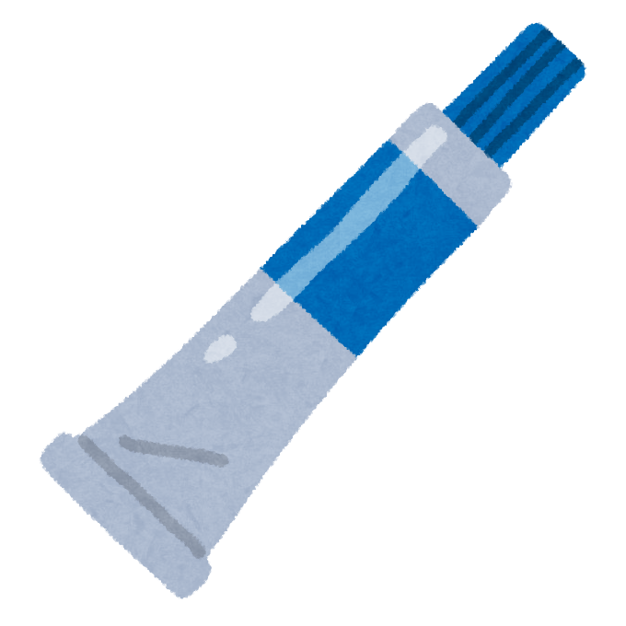
研究背景
しかしプラズマでは表面粗さが増加する
→接合界面の粗さによってデバイスの性能が劣化
プラズマ
接着剤
Cu配線
Cu配線
電流
電流
フッ素樹脂基板
フッ素樹脂基板
フッ素樹脂基板
フッ素樹脂基板
×界面粗さ：大
○中間層：無
伝送損失 : 高
○界面粗さ：小
×中間層：有
伝送損失 : 高
→本研究室では上記の問題を解決するためにGCIB(Gas Cluster Ion Beam)を用いる
参考文献
https://seeds.tech-manage.co.jp/blogs/post/DD-04004
Notes:
①プラズマ弱点
②プラズマのデメリット
③接着剤のデメリット
④本研究室ではGCIＢ

Slide 5
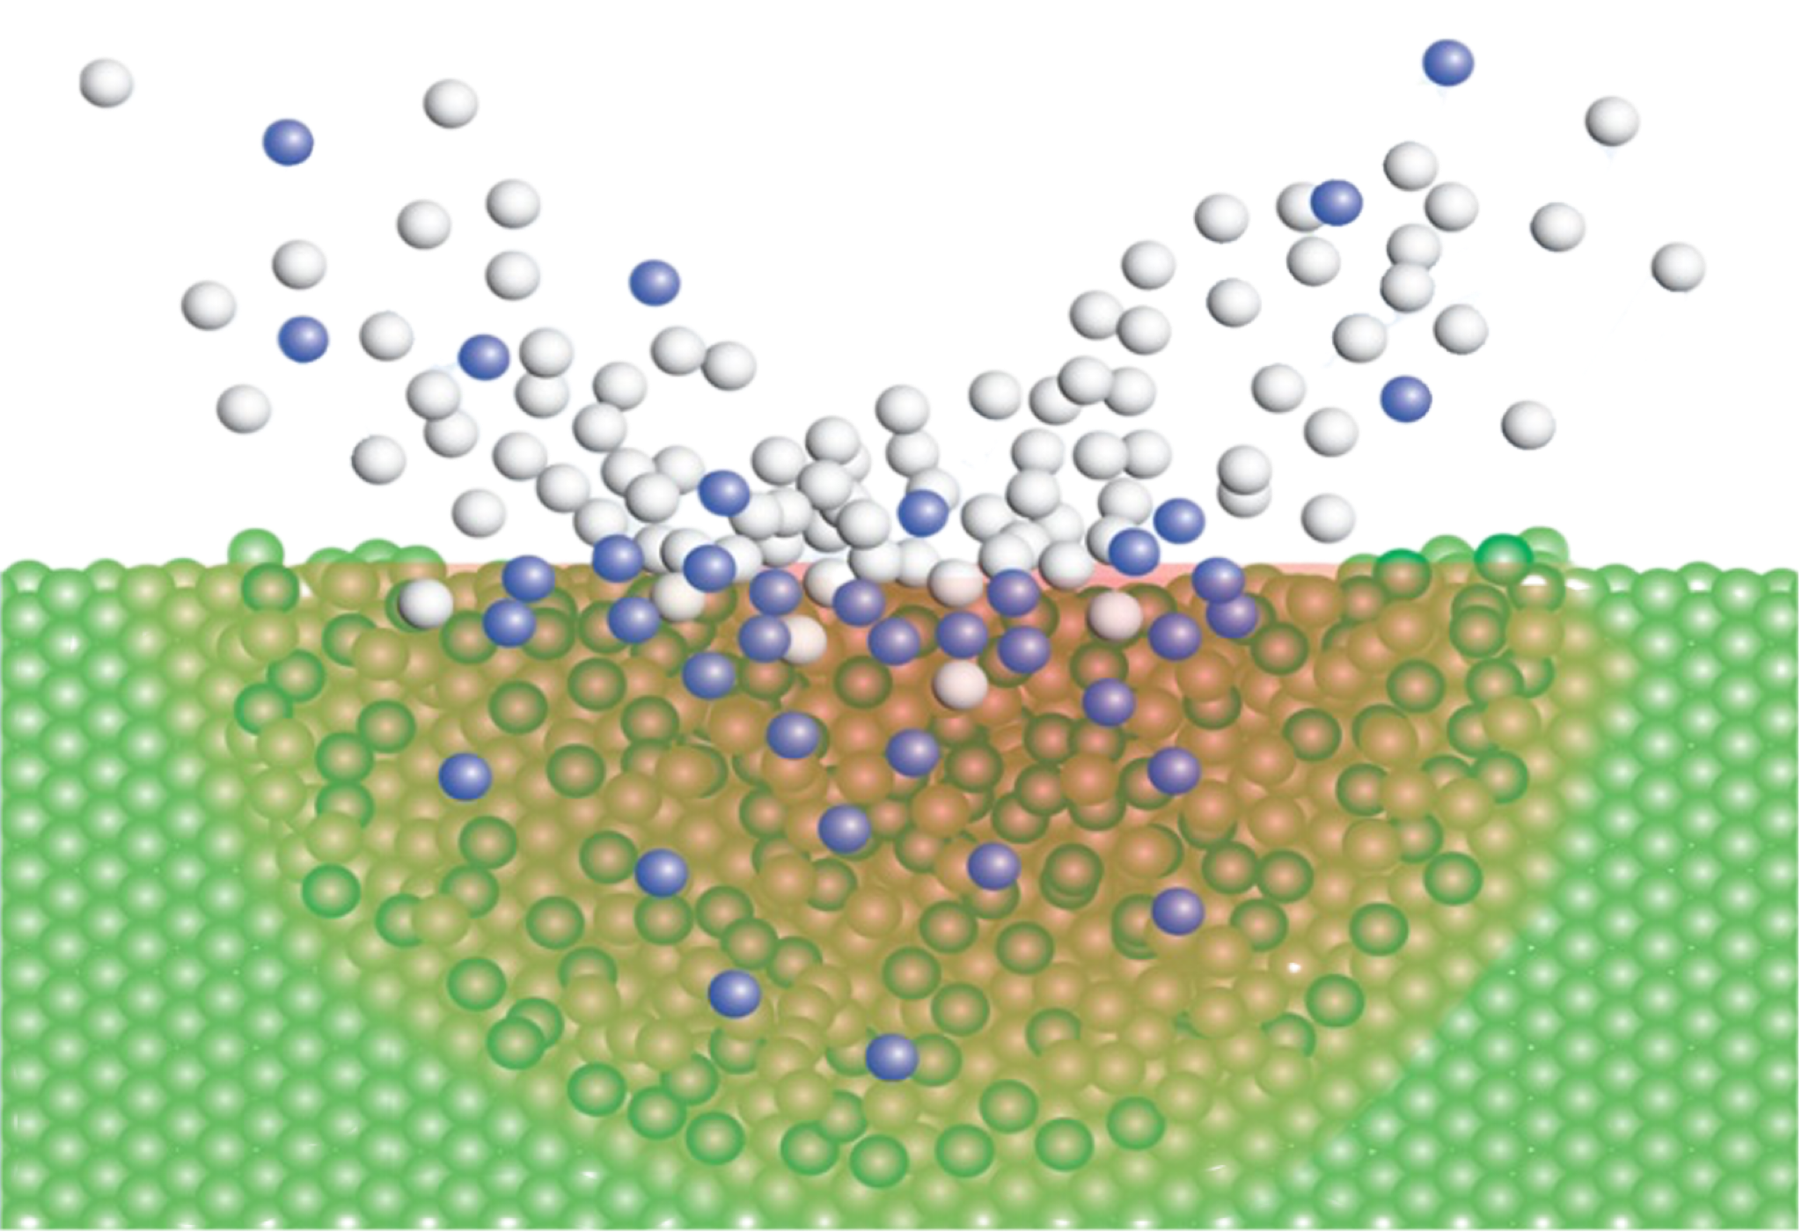
GCIBの特性
GCIB : (Gas Cluster Ion Beam)→数千個の原子の塊
GCIB
超低エネルギー
→衝突時のイオン注入を抑え、基板ダメージを軽減
高密度エネルギー付与
→クラスターによる高エネルギー付与により反応促進
ラテラルスパッタ
→水平方向のスパッタを起こし、平坦化効果を促進
コーシコシコリーマン
Cu配線
電流
フッ素樹脂基板
○界面粗さ：小
○中間層：無
◎伝送損失 : 極低！
Notes:
①GCIBとは、なんの略か
②主に三つの特徴→一つ目に
③界面と中間層解決→伝送損失を極めて低く！

Slide 6
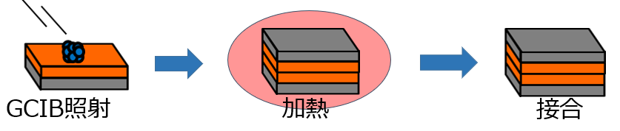
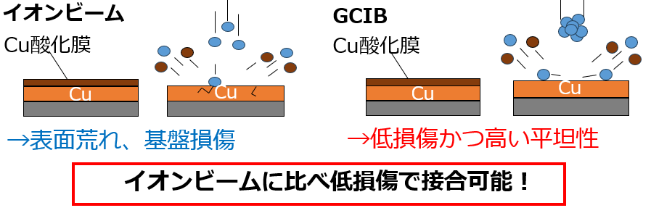
これまで
本研究室ではGCIBを用いてCu-Cuを低損傷接合してきた
コーシコシコリーマン
Notes:
①これまでCUの表面活性化接合
②酸化膜除去でも損傷
③GCIBでは低損傷接合

Slide 7
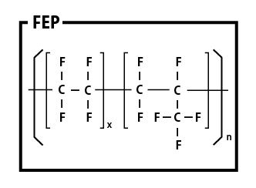
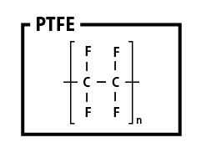
研究目的
・使用したフッ素樹脂(FEP)
Fluorinated Ethylene Propylene
PTFEと特性、組成が似ており、融点が低い
FEP : 融点270℃
PTFE : 融点327℃
・Cu-Cu接合→Cu-FEP接合を目的とした表面改質
Cu
Cu
GCIB
表面改質！
Cu
FEP
F
F
親水化接合を目指すためフッ素樹脂の表面親水化
F
F
OH
C=O
C-O
FEP
FEP
Notes:
①使用したフッ素樹脂FEP→PTFEと特性似てる
②PTFEと融点だけ違う→融点が低い方が接合しやすいと考えた
③これまでCU→CUフッ素樹脂→接合の中でもCUとは違う親水化接合→フッ素脱離、官能基付与、表面改質

Slide 8
卒論構成
①Cu-Cu接合
・Cu-Cu接合の再現実験
コーシコシコリーマン
②FEPの表面改質
・Ar-GCIB、O2-GCIB、N2-GCIBでの照射量1e15～4e15 ion/${cm}^{2}$、加速電圧15～20 keVでの照射
・Ar-GCIB、O2-GCIB、N2-GCIBでの照射量(6e16 ion/${cm}^{2}$)固定、加速電圧15 keV,25 keVでの照射、接触角、XPS評価
・O2-GCIB、N2-GCIBでの水蒸気雰囲気照射
③Cu-FEP接合
・N2-GCIBによるCu-FEPの接合実験
Notes:
①行った実験は三つ
②その中でも赤字を発表

Slide 9
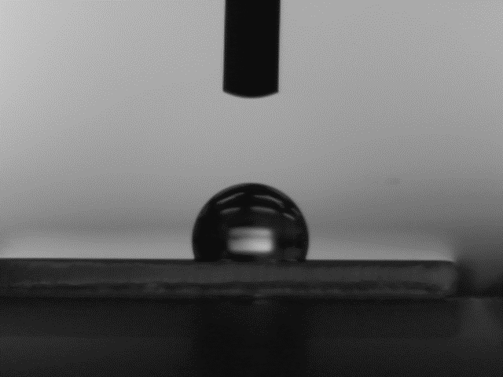
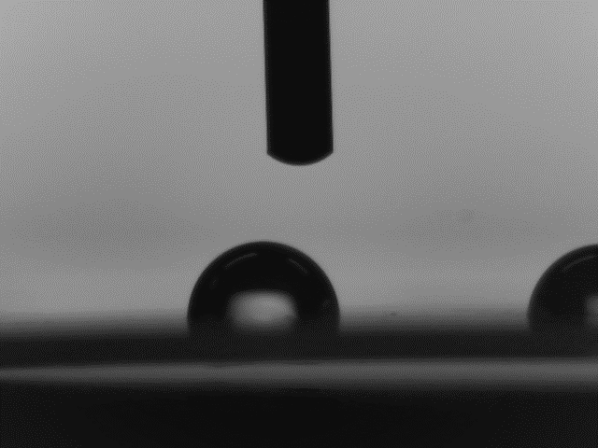
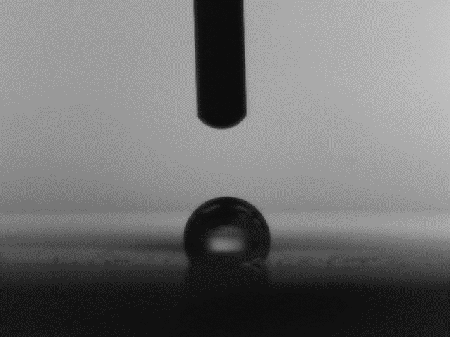
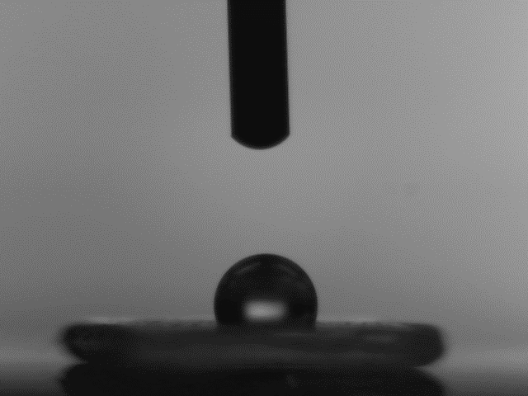
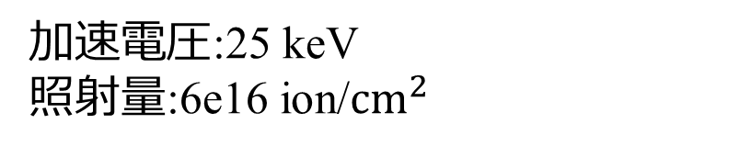
実験結果 接触角評価
・接触角評価
加速電圧:25 keV
照射量:6e16 ion/${cm}^{2}$
→N2-GCIBで親水化！
コーシコシコリーマン
105.5°
88°
Original
N2-GCIB
→Ar-GCIB, O2-GCIBで撥水化！
105.5°
118.9°
112.7°
Original
Ar-GCIB
O2-GCIB
Notes:
①照射条件
②オリジナルの点線説明
③親水と撥水の話
④Ｏ２だと親水化しそう→親水化しなかった
先行研究でもO2照射であまり親水化しないことは示されている。しかしメカニズムは明らかになっていない。
⑤N2では親水化が見られた。→これは先行研究の窒素プラズマや大気圧プラズマで見られた。
⑥その原因をさぐるためにXPS分析をした

Slide 10
実験結果 XPS評価
・XPS(C1s)-ガス種評価
・N2-GCIB-25keV-original(C1s)
ピークが減少！
C-O
O-C=O
ピークが見られた！
CF3
C=O
C-C
CF2
疎水基
CF3
--N2
CF2
C-C
--O2
減少
親水基
--Ar
O-C=O
C=O
増加
C-O
--Original
Notes:
①オリジナルとArとO2のはなし
②N2のはなし。拡大は右
③オリジナル比較の図
④疎水基の減少、親水基の増加
⑤これが親水化の要因

Slide 11
先行研究との比較
・先行研究の大気圧プラズマで照射した例と似たXPSのピークが得られたため我々は接合を試みた。
参考文献
大久保雄司、日本接着学会誌、54巻、p4-16、2018
Notes:
①先ほどの結果を受け、接合チャレンジ
②先行研究でのピークと似たピークが得られ、先行研究では接合に成功しているので可能と判断した。

Slide 12
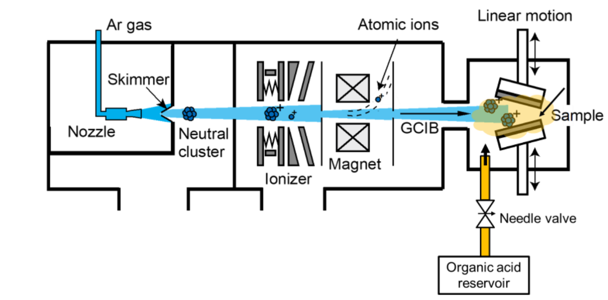
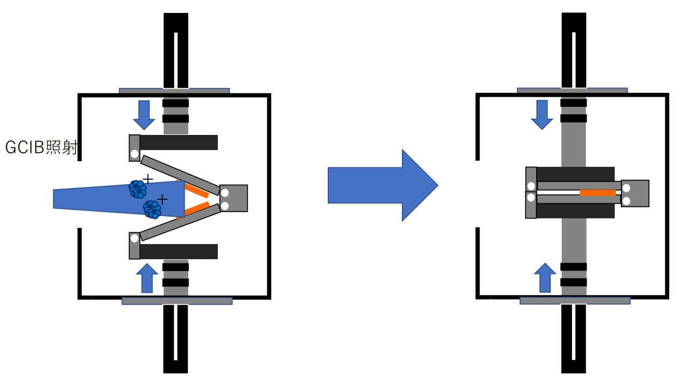
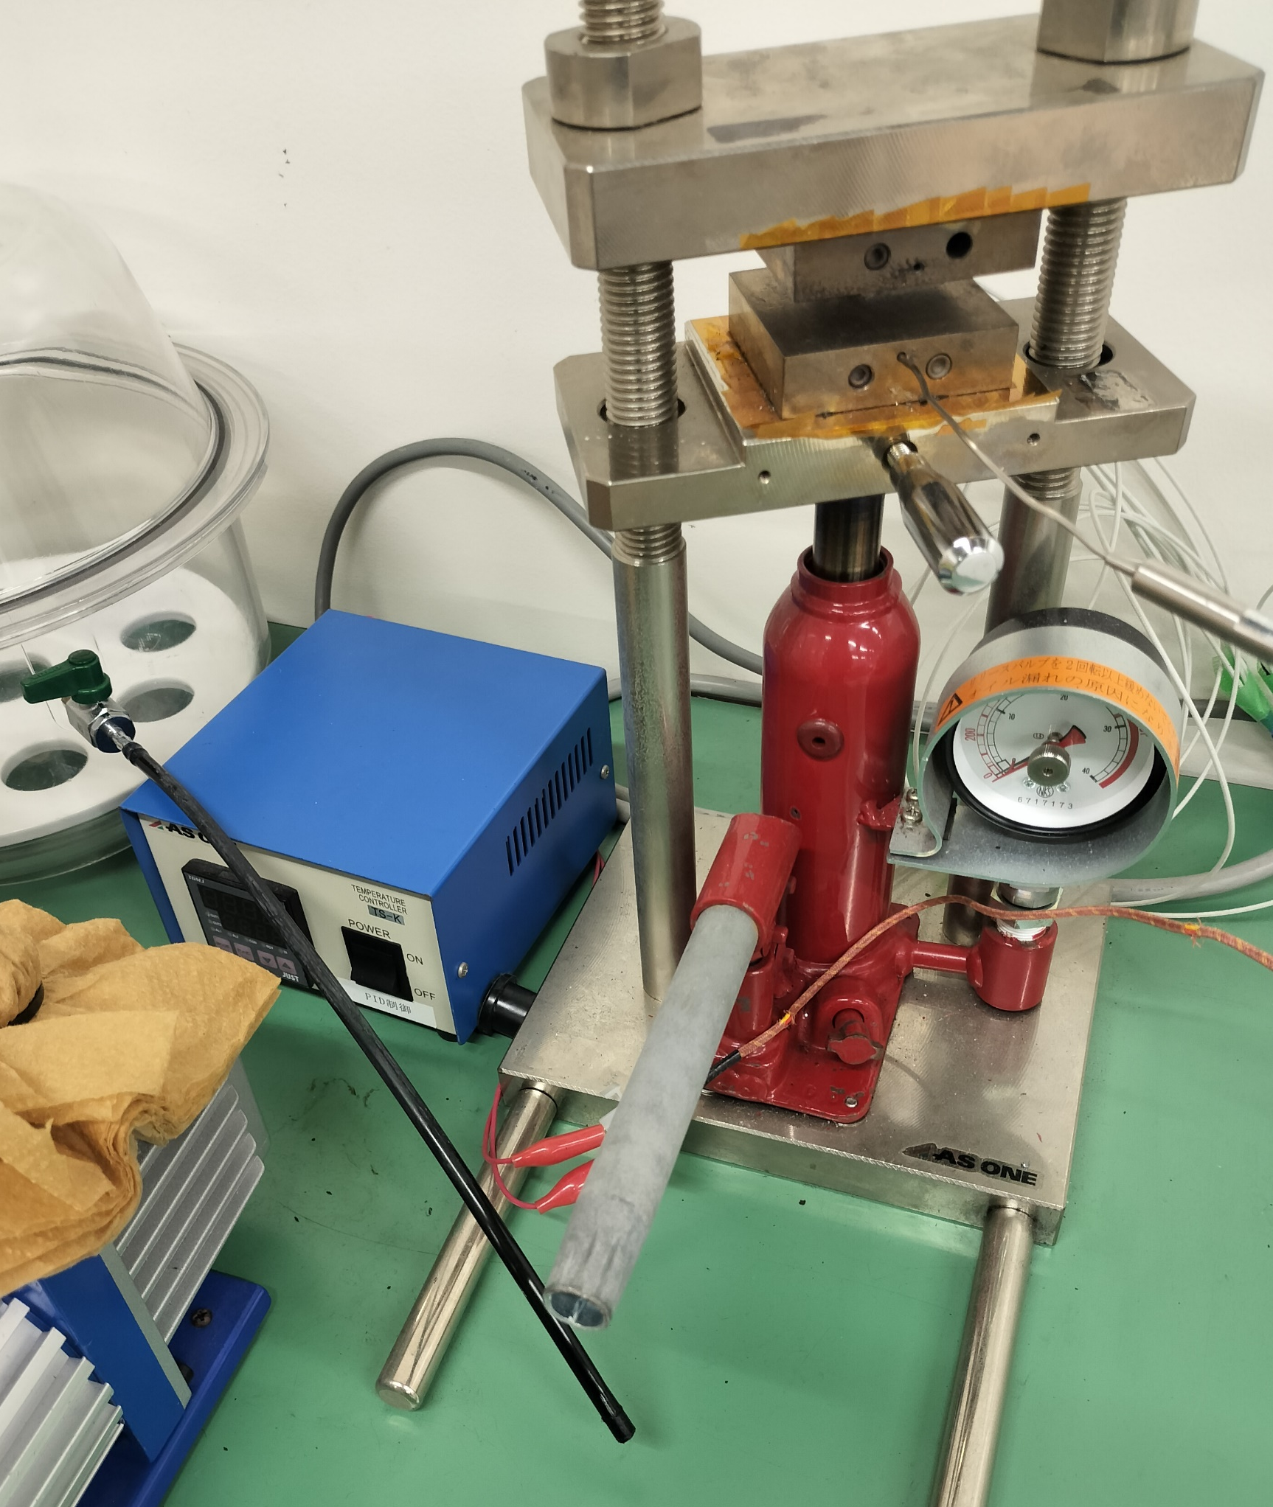
接合
仮接合
加熱 : 150℃
加圧 : 10MPa
大気開放
接合条件
N2-GCIB
加速電圧 : 20 keV
照射量 : 4e15 ion/cm
加熱温度 : 150℃
加圧重量 : 10 MPa
コーシコシコリーマン
→接合失敗
2
親水化が足りなかった？
Notes:
①実験手順、条件
②でも失敗、親水化が足りないなど様々な要因

Slide 13
結論
・Ar-GCIB、O2-GCIBでは撥水表面が見られた。先行研究でもO2プラズマで親水化は確認されていない。
・N2-GCIBでは親水表面が形成された。先行研究でも窒素プラズマや大気圧プラズマで親水化はしており、接合も確認されている。
・接合が失敗した理由は照射条件の違い、加熱温度の高さ、照射角度による平坦化効果などの原因が考えられる。
・今後はメカニズムの解明とともに、照射条件の最適化を行う。
Notes:
①結論述べてく
②撥水は予想とはちがった
③窒素では親水し望ましい結果が得られた。
④接合失敗は複合的な要因
⑤解明したい

